Slide 1
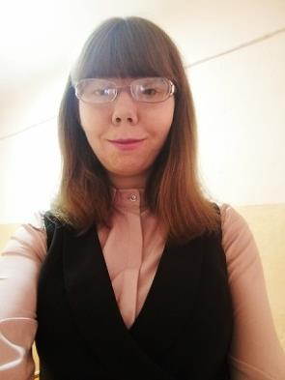
Министерство образования Республики Мордовия
Электронный портфолио
Кощановой Ирины Владимировны, педагога дополнительного образования
Муниципального бюджетного учреждения дополнительного образования
Атяшевского муниципального района Республики Мордовия
«Атяшевский Дом детского творчества»
Дата рождения: 06.09.1988 год.
Профессиональное образование: МГПИ им.Евсевьева, № диплома: 4113, дата выдачи: 30 июня 2010 г. ; ООО «Центр инновационного образования и воспитания,524-17-12512,год обучения 2021 г.,г.Саратов
Специальность: учитель начальных классов.
Стаж работы педагогом дополнительного образования: 12 лет.
Общий трудовой стаж: 12 лет.
Квалификационная категория: первая.
Дата последней аттестации: 21.12.2017 г., приказ МО РМ от 21.12.2017 г. №1055.
Звание: нет.

Slide 2
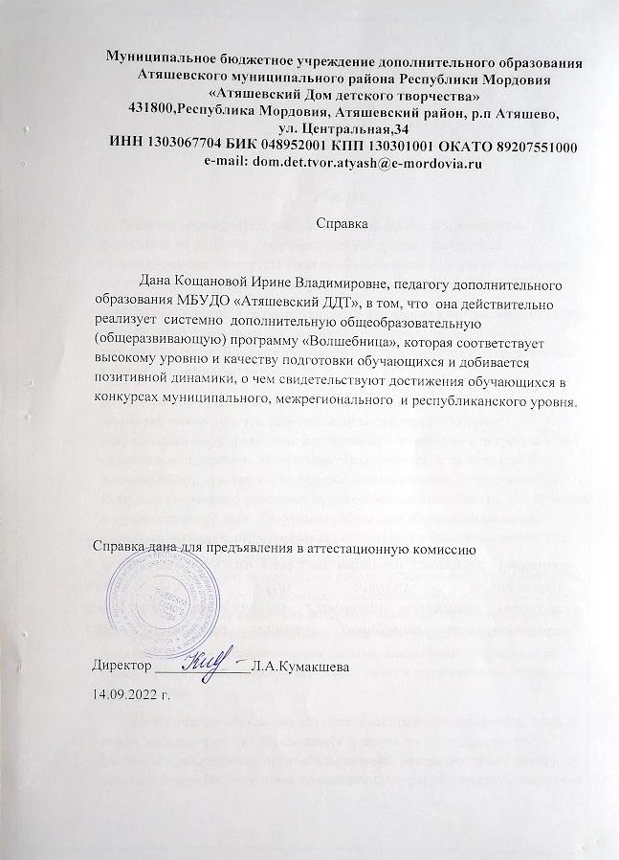
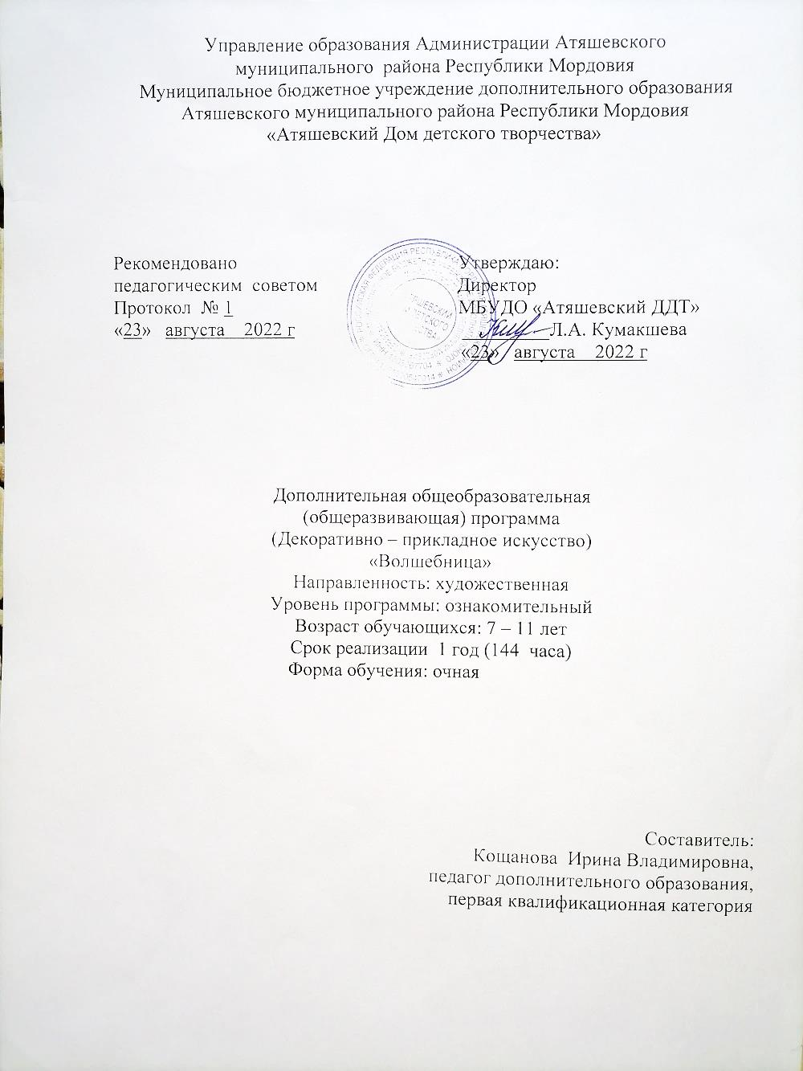
Реализация образовательных программ

Slide 3
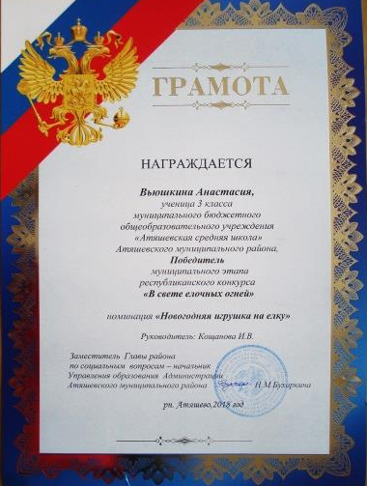
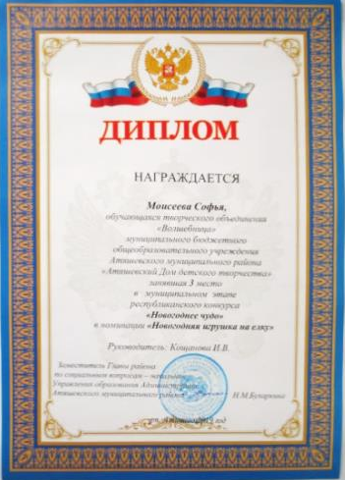
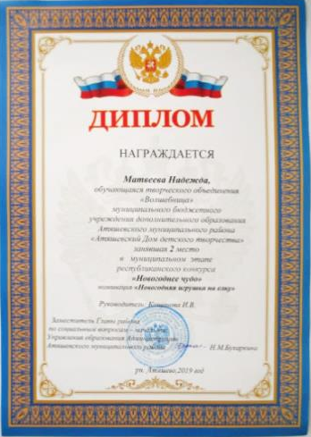
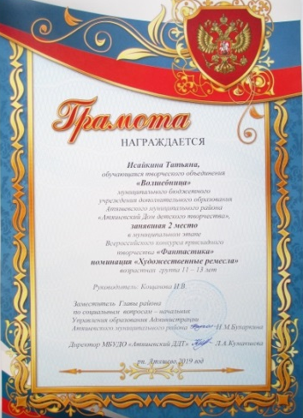
Участие детей в конкурсах; выставках; турнирах; соревнованиях; акциях; фестивалях
Муниципальный уровень

Slide 4
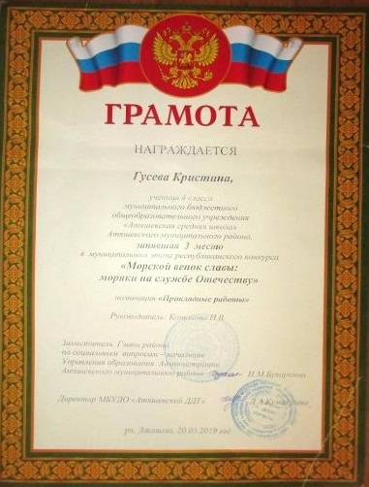
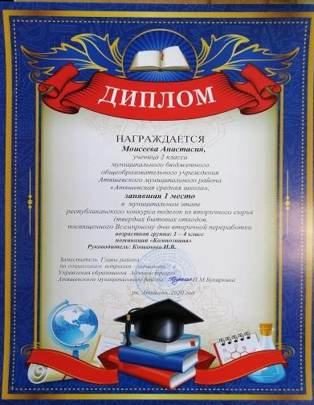
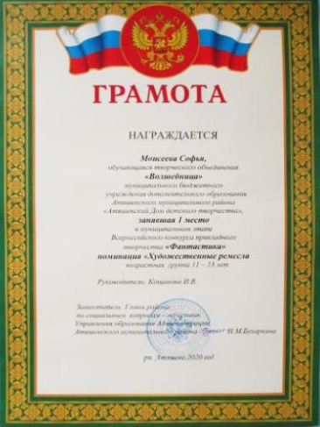
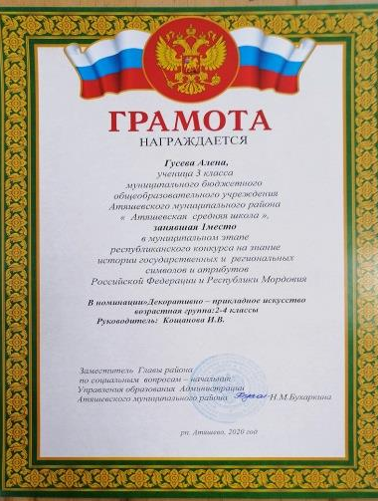
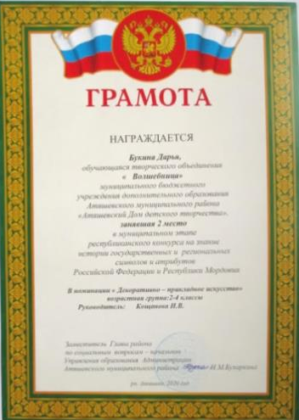
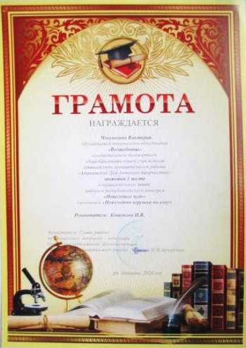
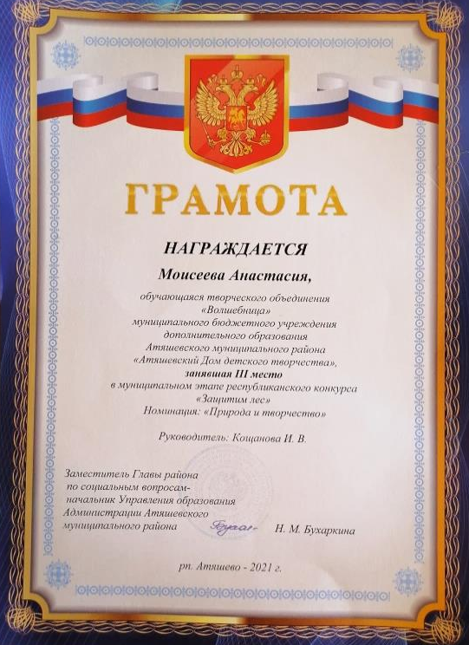
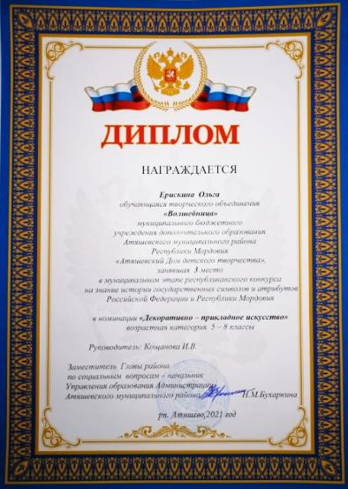
Участие детей в конкурсах; выставках; турнирах; соревнованиях; акциях; фестивалях
Муниципальный уровень

Slide 5
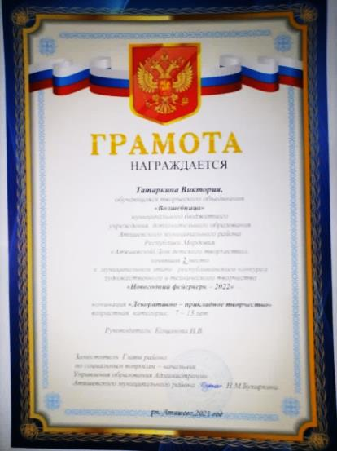
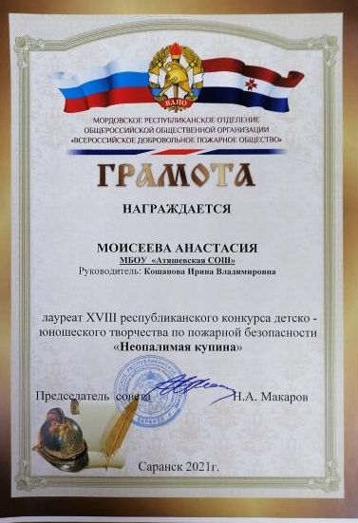
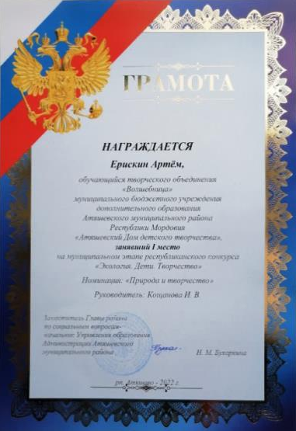
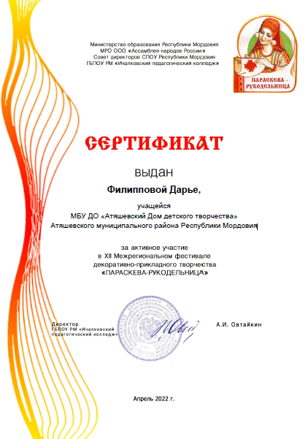
Участие детей в конкурсах; выставках; турнирах; соревнованиях; акциях; фестивалях
Муниципальный уровень
Республиканский уровень

Slide 6
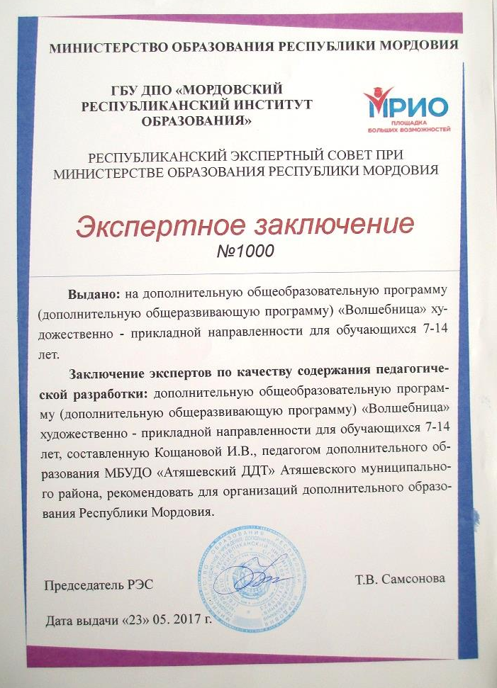
Наличие авторских программ, методических пособий

Slide 7
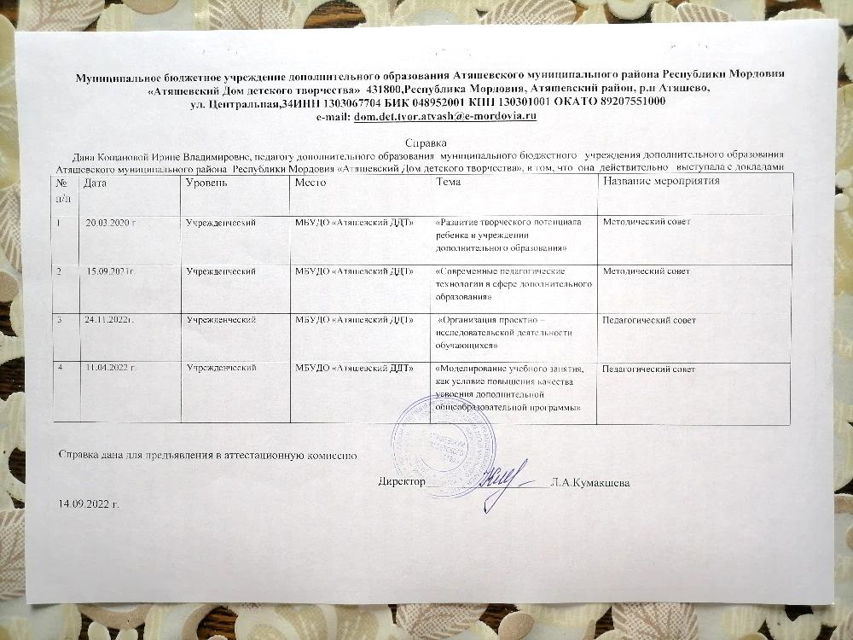
Выступления на заседаниях методических советов, научно-практических конференциях, педагогических чтениях, семинарах, секциях, форумах, радиопередачах (очно)

Slide 8
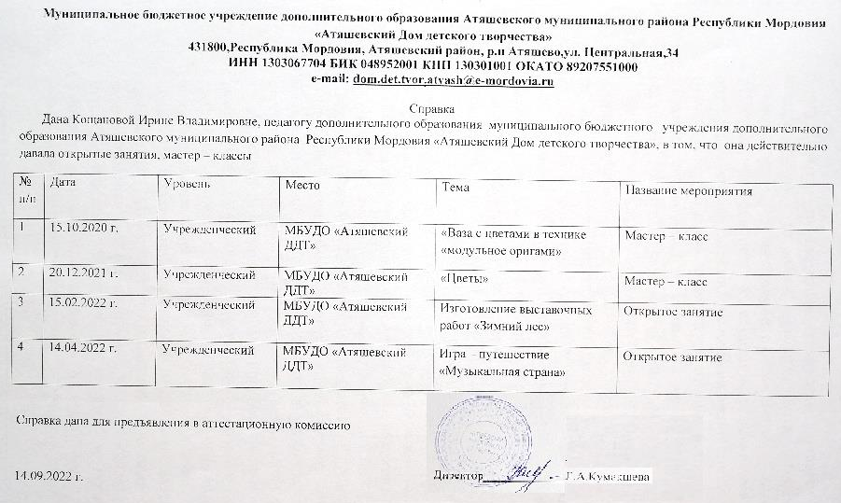
Проведение мастер-классов, открытых мероприятий

Slide 9
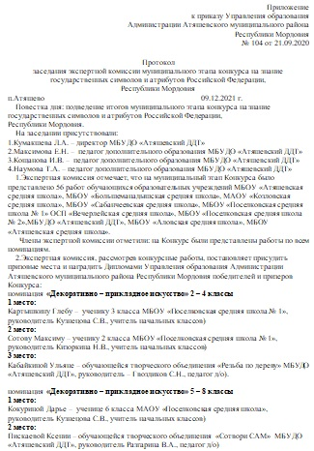
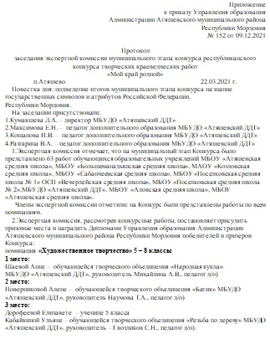
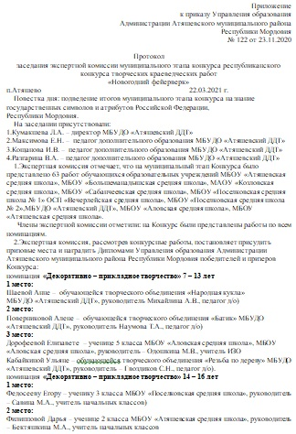
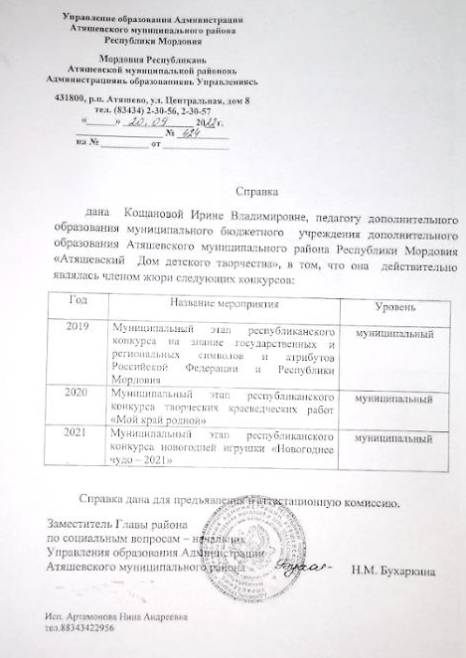
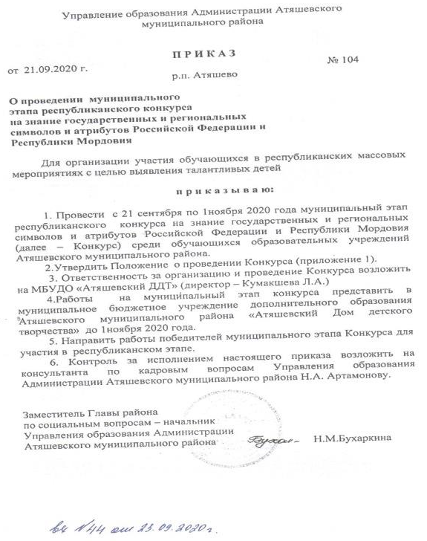
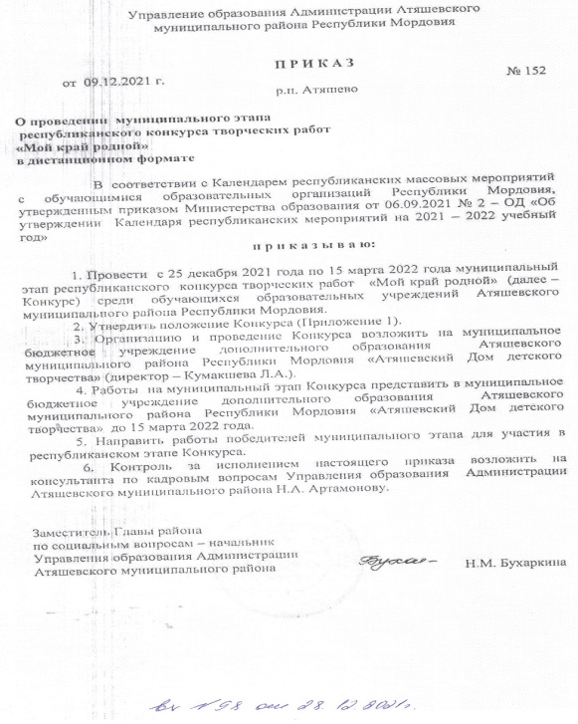
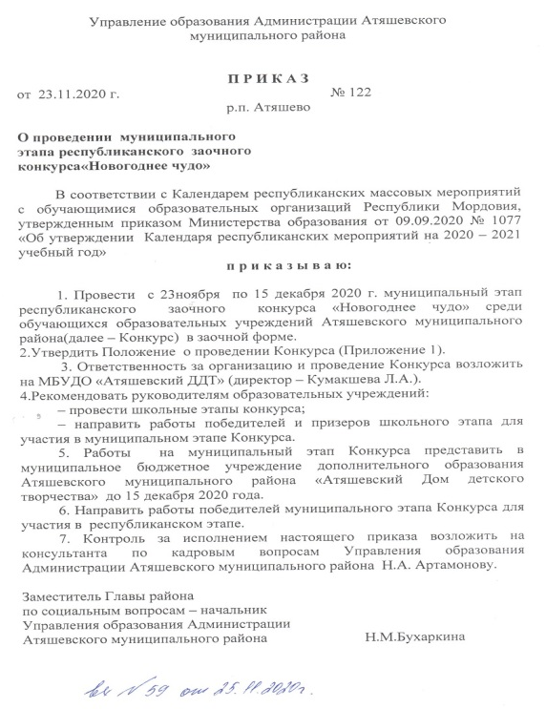
Общественно-педагогическая активность педагога: участие в комиссиях, педагогических сообществах, в жюри конкурсов
Участие в жюри конкурсов на муниципальном уровне:

Slide 10
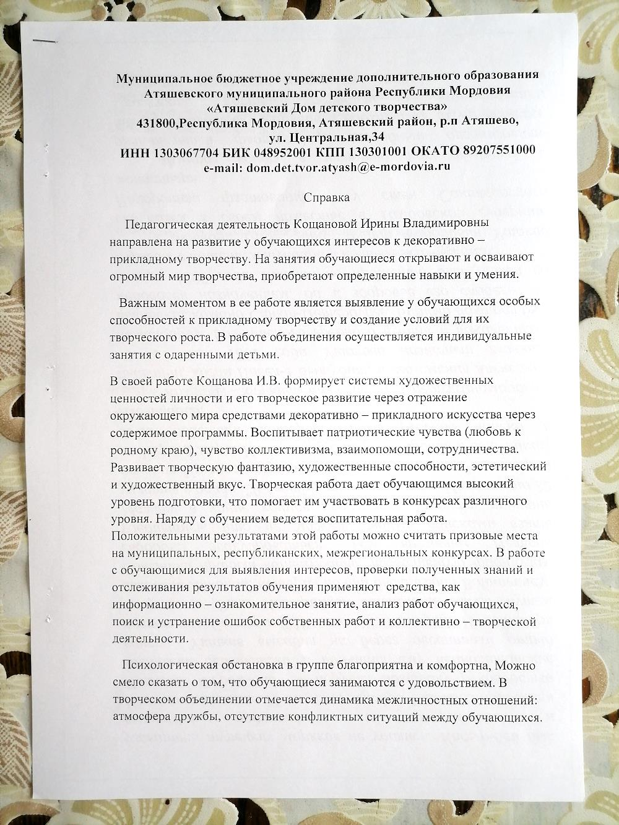
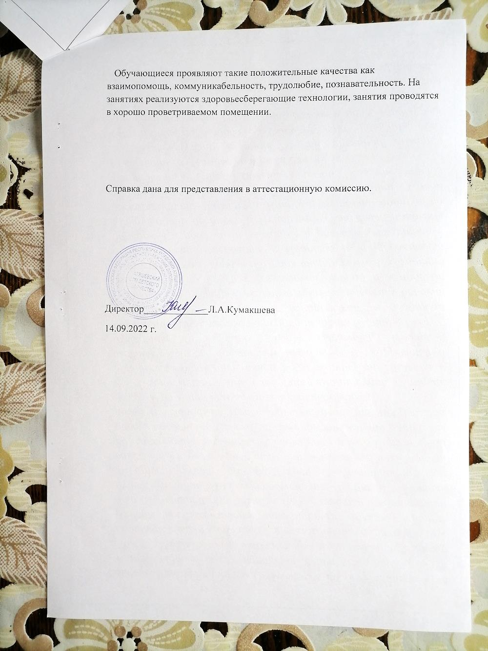
Позитивные результаты работы с детьми

Slide 11
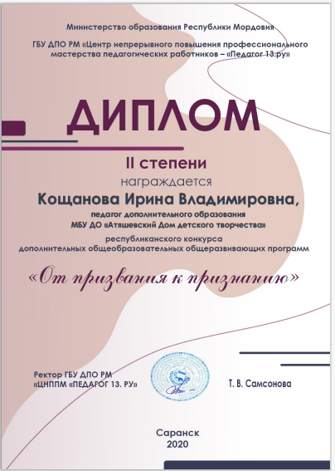
Участие педагога в профессиональных конкурсах

Slide 12
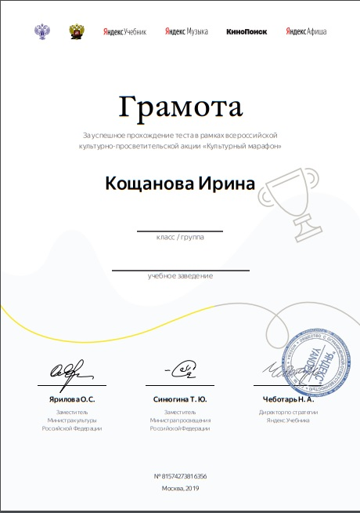
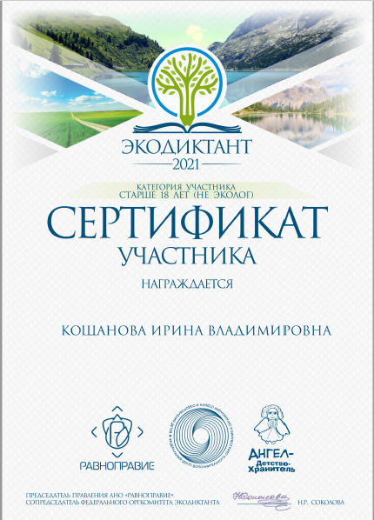
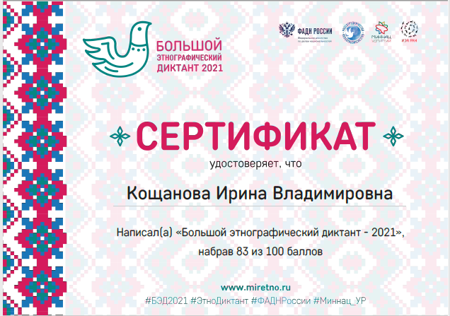
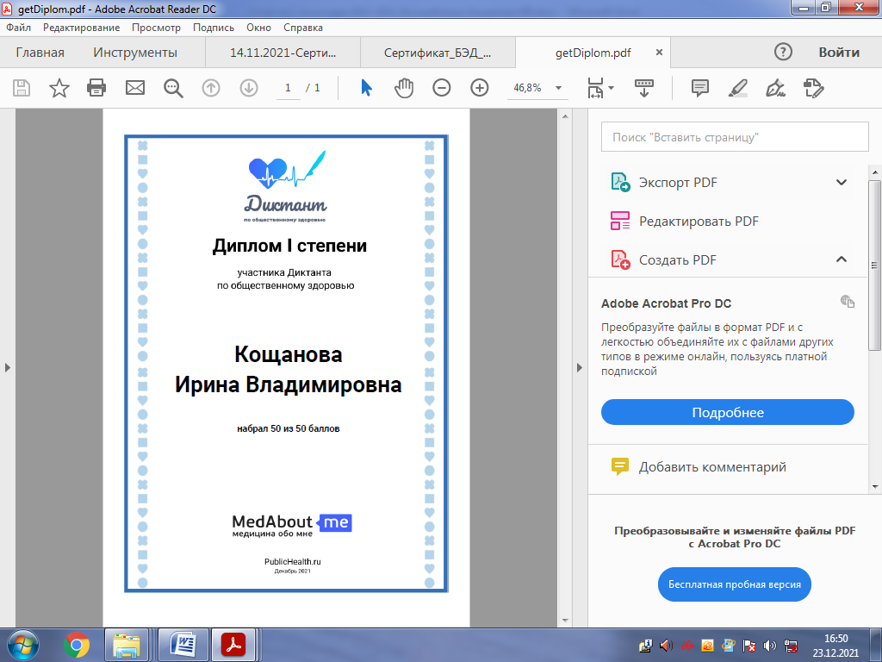
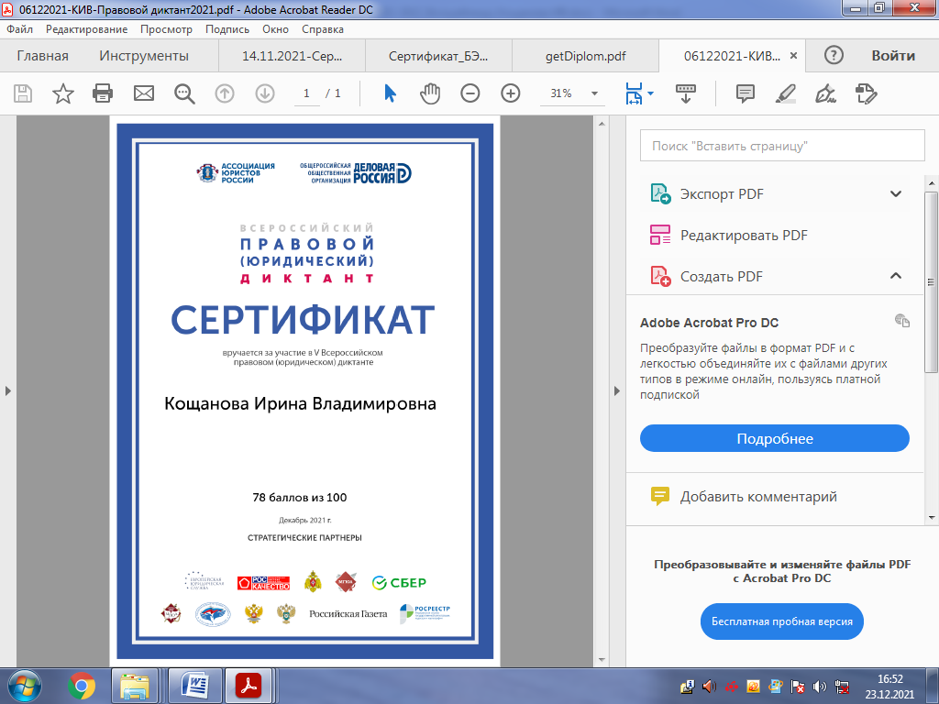
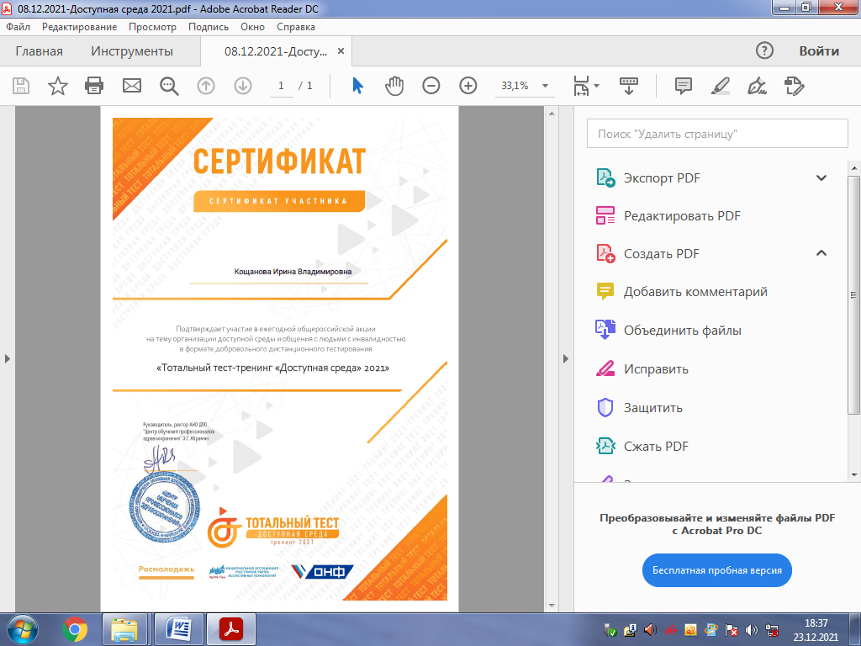
Награды и поощрения
С сайтов и порталов сети Интернет

Slide 13
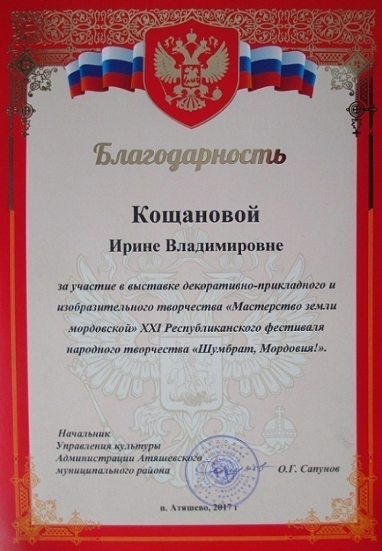
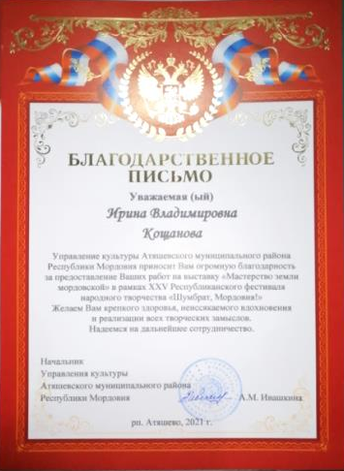
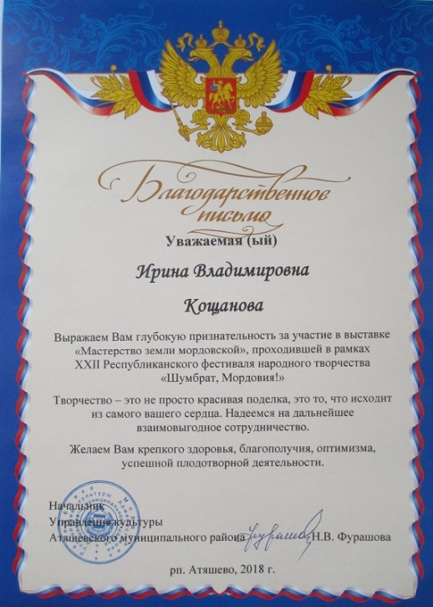
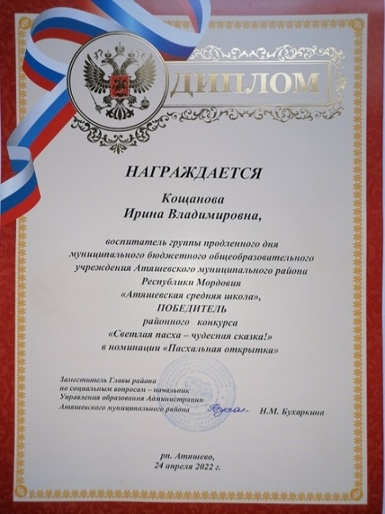
Награды и поощрения
Муниципальный уровень

Slide 14
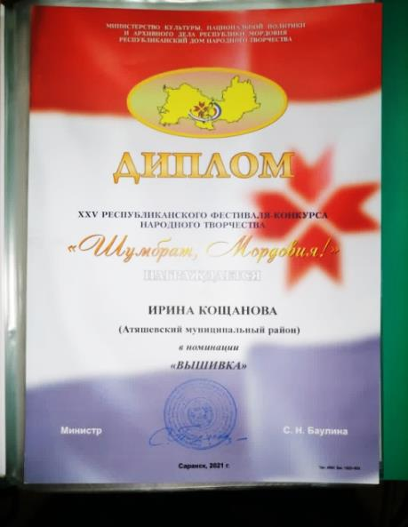
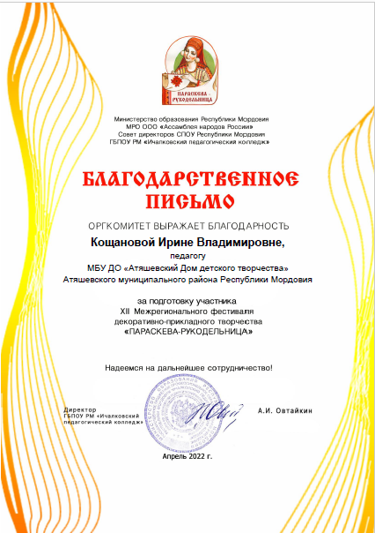
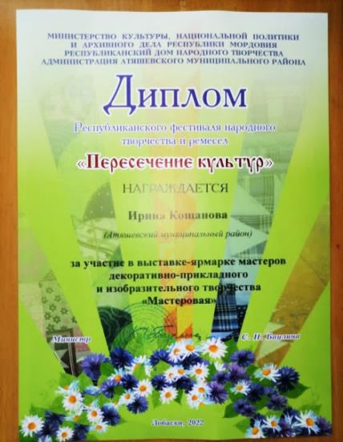
Награды и поощрения
Республиканский уровень

